Slide 1
Антибактериалдык касиетке ээ болгон кээ бир тамак-аш азыктарын микробиологиялык жактан изилдөө
Нагима Атагул кызы
Ruslan Adil Akai Tegin, PhD

Slide 2
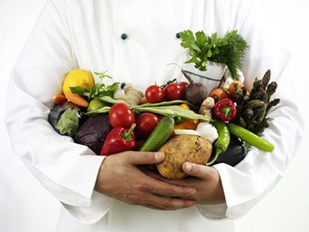
Мазмуну
Киришүү
Антибактериалдык касиетке ээ табигый азыктардын акыркы прогресси
Келечектеги антибиотиктердин талапкерлери
Антибактериалдык касиетке ээ тамак-аш азыктары жөнүндө маалымат
Материал жана методдор
Жыйынтык жана сунуштар
TURK2025
Notes:
In my presentation I’ll try to address
a little about, phase change materials and encapsulation
the encapsulated phase change material slurries and their performance,
Slurry Characterization, and
Results

Slide 3
Киришүү
Жугуштуу ооруларды дарылоо үчүн колдонулган антимикробдук агенттер микробдордон келип чыккан коркунучтарды азайтат, бирок туруктуу патогендик микроорганизмдердин өнүгүшү жана алардын жайылышы бара-бара бул агенттердин натыйжалуулугун төмөндөтөт. Бүткүл дүйнө жүзү боюнча антибиотиктерди ашыкча колдонуу жугуштуу ооруларды жок кылууну абдан кыйындатат. Ошондуктан, кээ бир жаңы микробго каршы агенттерди издөө үчүн, окумуштуулар бактерияга каршы касиеттерин көрсөткөн табигый тамак-аш азыктарын изилдөөгө ынтызар.
Notes:
Many appliances, such as electronic devices or any thermal system, require removal of heat for better efficiency. The removal of heat is almost always dependent on circulation or passing by of a fluid through parts of the system, which are generally referred to as heat sinks. Various fluids can be employed as a working fluid to draw the heat.
Air, for example, is easy to employ and low-cost but not that beneficial as a thermal agent.
Specifically made fluids offer a solution, but they are way to expensive to be economic to be used in most cases, and water is somewhat suboptimal for the purpose. Studies on development and use of fluids that have high specific heat capacity have gained momentum. Water with additives was considered to be a solution, but it increases pumping power required to circulate the water through the system, whereby a greater amount of power is spent to meet pumping power requirements.
Therefore, it is important to develop new fluids with higher specific heat capacity but are inexpensive, readily available and require lower pumping power.
A fair solution seemed to be water based fluids with additives. There are many water based fluids, nanoparticle added nanofluids for example. The idea is to be able to draw more heat per unit amount of fluid mass and with relatively less pumping power.

Slide 4
Антибактериалдык касиетке ээ табигый азыктардын акыркы прогресси
Заманбап азык-түлүк өндүрүү технологияларынын өнүгүшүнө карабастан, азык-түлүк коопсуздугу бүгүнкү күндө глобалдык деңгээлде коомдук саламаттыкты сактоонун негизги көйгөйлөрүнүн бири болуп саналат (ДССУ, 2002а). Тамак-аш аркылуу жуккан жугуштуу оорулар жыл сайын миллиондогон адамдардын саламаттыгына залакасын тийгизип, улуттук саламаттыкты сактоо системаларына жана экономикалык туруктуулукка олуттуу зыян келтирүүдө. Мындан тышкары, туура эмес тамактануу, өнөкөт стресс жана жашоо образынын өзгөрүшү менен шартталган өнөкөт оорулардын өсүшү калкты биологиялык активдүү кошулмаларга жана профилактикалык же дарылоочу касиетке ээ болгон табигый азыктарды колдонууга багыттоодо. Бул контекстте табигый антимикробдук касиеттерге ээ болгон азыктарды колдонуу коомдук саламаттыкты сактоодо перспективдүү жана коопсуз альтернатива катары каралууда.

Slide 5
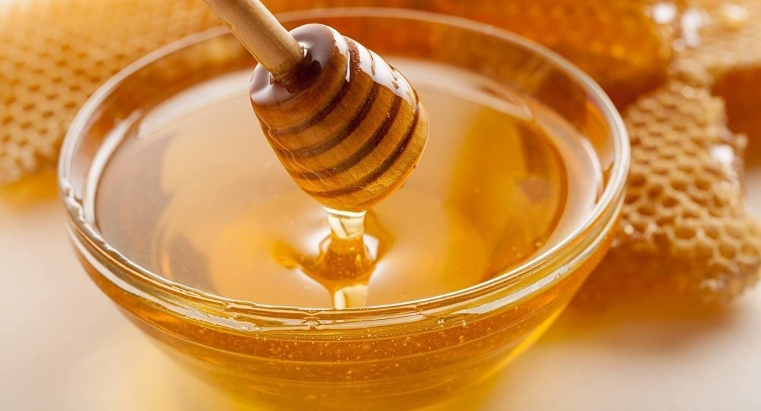
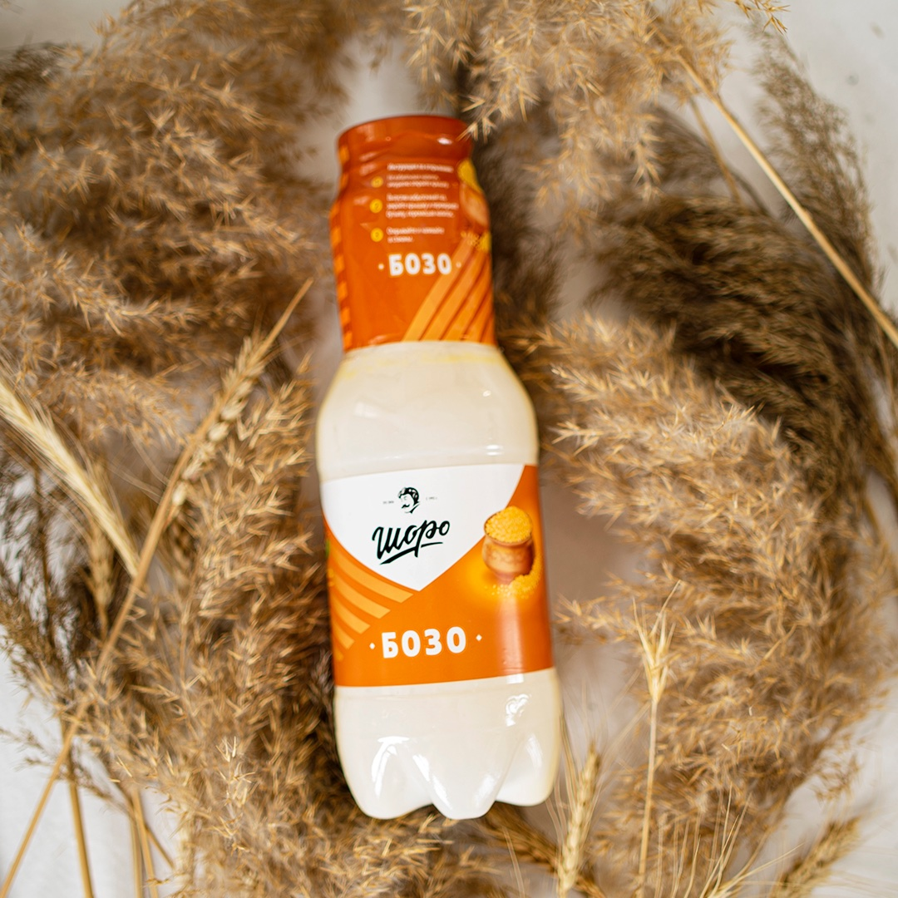
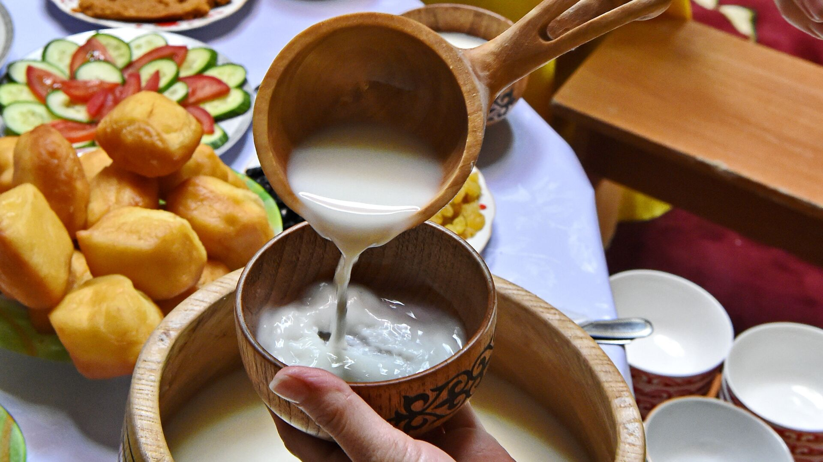
Келечектеги антибиотиктердин талапкерлери
Табигый антимикробдук кошулмаларды жылуулук колдонулбаган (жылуулуксуз) сактоо ыкмалары менен айкалыштырып пайдалануу — микробдук булганууга дуушар болгон азыктардын адамдын саламаттыгына тийгизген терс таасирин жана алар менен байланышкан экономикалык чыгымдарды төмөндөтүүнүн эффективдүү жана инновациялык ыкмасы катары каралат. Бал, ачытылган суусундуктар жана сыр сары суусу сыяктуу биологиялык активдүү кошулмаларга бай табигый азыктар микробдорго каршы таасир этүүчү касиетке ээ болуп, азык-түлүктүн коопсуздугун камсыздоодо перспективдүү биофункционалдык компоненттер катары бааланууда.

Slide 6
Бул азыктар кантип бактерияларды жок кылат?
Антимикробдук тамак-аштардын курамындагы заттар бактерияларга ар кандай жолдор аркылуу таасир этет: клетка дубалын түзүүгө тоскоолдук кылуу, ДНК же РНК синтезин басаңдатуу, белок синтезин же зат алмашуу процесстерин бузуу аркылуу жок кыла алат. Ал эми бул азыктардын курамына көңүл бурсак.
КЫМЫЗ
Кымыз сүт кычкыл жана спирттик ачытуудан алынат. Кымызды ачытуу учурунда белоктор жеңил сиңүүчү формасына өтөт. Бээнин сүтүндөгү лактоза, ачытууда анын басымдуусу этил спиртине, сүт кислотасына жана көмүр кычкыл газына айланат. Кымызда негизи этил спиртинин үлүшү 0,2 % дан 2,5 % га чейин, кээде 3,5 %га чейин жетет. Суусундуктун кычкылдуулугу 60-120°Т. Мунун баары кымызды жеңил сиңүүчү, жагымдуу даам жана жыттуу азыкка айлантат.Кымызда сүт кычкыл бактериларынын Lactobacillus acidophilus, Streptococcus lactis түрү жана дрожж Torulopsis sphaerica бар. Сүт кычкыл бактерияларынын микроорганизмдердин өзүнчө тобуна бириктирилген негизги касиети-бул углеводдорду сүт кислотасына ачытуусу. Lactobacillus тукумундагы бактериялар патогендик жана шарттуу патогендик микроорганизмдерге карата күчтүү антагонисттик активдүүлүккө ээ. Ошондой эле ачуу процессинде антибиотикалык заттарды жана С, А, РР жана В тобундагы витаминдерди өндүргөн сүт кислоталуу стрептококктор менен ачыткылардын көбөйүшүнө да көмөктөшөт.

Slide 7
Балдын антибактериалдык касиети
Табигый аары балынын курамында төрт жүздөн ашык түрдүү компоненттерди камтыган эң татаал табигый азыктардын бири болуп саналат. Балды түзгөн негизги заттар углеводдор (кургак заттын 95-99% түзөт). Бардык углеводдордун эң чоң өлчөмү моносахариддер - глюкоза жана фруктоза, тиешелүүлүгүнө жараша 32-36 жана 36-39% түзөт. Балда 15тен ашык ферменттер табылган: диастаза, инвертаза, каталаза, α-Глюкозидаза, глюкозооксидаза, пероксидаза, кычкыл фосфатаза, редуктаза, протеаза ж.б. Алардын ичинен эң активдүүсү инвертаза, диастаза, каталаза болуп саналат, алар балда эң көп санда камтылган. Инвертаза балдын жетилүү учурунда пайда болгон дисахариддердин моносахариддерге (сахарозадан глюкозага жана фруктозага) ажырашына катышат. Диастаза (амилаза) крахмалдын мальтоза дисахаридине чейин ажырашын катализдейт, ал андан ары α-глюкозидаза ферментинин таасири астында глюкозаны бөлүп чыгарат. Глюкозооксидаза глюкозанын атмосфералык кычкылтек менен кычкылданышын катализдеп, глюконолактонду жана суутектин перекисин пайда кылат, алардын ажырашында каталазанын катышуусу менен активдүү кычкылтек бөлүнүп чыгат, ал антибактериалдык таасирге ээ. Суутек пероксидинен тышкары балда табылган кээ бир башка молекулалар да анын антибактериалдык активдүүлүгүнө көмөктөшөт жана "пероксид эмес" компоненттер деп аталат. Балдын антибактериалдык активдүүлүгүнө ар түрдүү факторлор, анын ичинде суутек перекиси, төмөн рН, жогорку осмолярдуулук, метилглиоксал (MGO), микробго каршы пептиддер жана аары дефензин-1 жана MRJP1 камтыган гликопротеиндер, ошондой эле полифенолдор, флавоноиддер көмөктөшөт.

Slide 8
БОЗО
Бозо – жүгөрү, таруу, арпа жана буудайды ачытуу менен даярдалган кычкыл-таттуу даамга ээ, саргыч же ачык күрөң түстүү, аз алкоголдуу ичимдик. Кыргызстанда өндүрүлгөн бозонун химиялык курамы Кыргыз стандартына жараша (КМС 1067:2007) төмөнкүдөй: белоктор 1,7 %, майлар 1,8 %, углеводдор 2,4 %, этил спиртинин кармалышы “жумшак” бозодо 1,3 – 2,5 %, ал эми “күчтүү бозодо” 2,5 – 4,5 % түзөт. Ар кайсы улуттардын бозо жана бозо сыяктуу ичимдиктерин ачытууга катышкан микроорганизмдер Бозо ичимдиги көпчүлүк патогендик микроорганизмдерге каршы бактериоциндерди бөлүп чыгаруучу пробиотикалык сүт кычкыл бактерияларынын бай булагы болуп саналат.
Пробиотикалык бактерияларга көбүнчө Lactobacillus жана Bifidobacterium штаммдары кирет. Мындан сырткары Lactococcus, Enterococcus, Saccharomyces жана Propionibacterium штаммдары да пробиотик микроорганизмдер катары эсептелет.

Slide 9
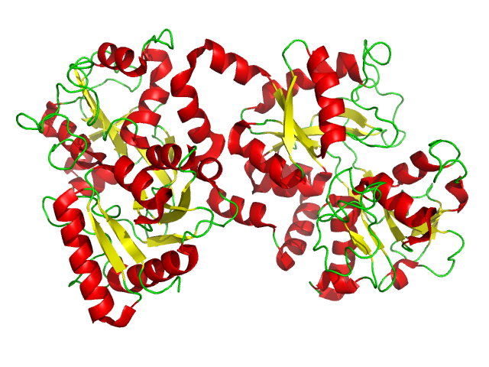
СЫР САРЫ СУУСУ
Сүт сары суусу (сыворотка) - ошондой эле сыр сары суусу (Lactoserum) катары белгилүү болуп, кээ бир маанилүү микробго каршы жана антивирустук касиеттерге ээ болгон бир нече уникалдуу компоненттерди камтыйт. Бул иммуноглобулиндер, лактоферрин, лактопероксидаза, гликомаропептид жана сфинолопиддер. Бул кошулмалардын баары ашказан жана ичке ичеги аркылуу өткөндөн кийин жашай алат жана жоон ичегиде биологиялык таасирин көрсөтөт.
Лактоферрин — сүт сары суусунда (сывороткасында) кездешүүчү темирди байланыштырган гликопротеин болуп саналат жана ал бактерияга каршы айкын касиетке ээ. Бул протеин негизинен сүттүн жана ууз сүттүн (калострумдун) сывороткалык бөлүгүндө камтылып, темир иондорун хелаттоо аркылуу патогендик микроорганизмдердин өсүшүн чектөөчү механизмге ээ. Лактоферриндин антимикробдук активдүүлүгү анын темир жеткиликтүүлүгүн чектөө, ошондой эле бактериялык клеткалар менен түздөн-түз өз ара аракеттенүү аркылуу ишке ашат. Мындан улам, лактоферрин азык-түлүктүн коопсуздугун камсыз кылууда жана функционалдык азыктарды иштеп чыгууда маанилүү биологиялык активдүү кошулма катары каралат.
Ошондой эле, маанилүү белок компоненти, күчтүү микробго каршы касиетке ээ лактопероксидаза болуп саналат. Ал тиоцианаттын гипотиоцинат ионуна кычкылданышын катализдейт, ал күчтүү кычкылдандыруучу агент. Гипотиоцинат иондору бактериянын клетка мембраналарын бузат.

Slide 10
Материалдар жана методдор
Үлгүлөрдү анализге даярдоо:
Бул илимий изилдөөдө колдонулган балдын түрлөрү, кымыз, бозо, сыр сыворотка үлгүлөр Бишкекте маркеттер: Globus, Asia жана базарлардан микробиологиялык шартта алынды. Төмөндө таблицада маалыматтар берилди.
Таблица 1
№ Үлгү аталышы Түрү
1 Бал Ат-Башы, “Тоо балы” 2 Кымыз Ышталган 3 Бозо Кадимки - 4 Сыворотка Сыр сары суусу
Бал үлгүлөрү стерилдүү дистирленген суу кошуу менен суюлтулуп, натыйжада 50%, 60%,80% концентрациядагы бал эритмелери алынды. Бардык үлгүлөр эксперимент башталганга чейин 4°C муздаткычта сакталды.
Notes:
Thermal energy can be stored as thermochemical heat, sensible heat or latent heat. Thermochemical heat storage is based on the occurrence of reversible endothermic / exothermic chemical reactions and is not suitable in most cases. If thermal energy is stored in the form of sensible heat, it is necessary to use a material with a high specific heat capacity, a long working life, which is also non-corrosive and non-toxic, yet thermal insulation is always required during storage.
However, PCM materials offer both higher energy storage density, thanks to that they exchange heat at constant temperature, and storage of energy in the form of latent heat, and they provide important advantages especially in systems where an optimum working temperature must be maintained.
PCM materials are available with a wide range of fusion energy from -5 degrees to 150 degrees. Compared to sensible heat storage, PCM materials increase the amount of energy stored per unit volume 5 to 14 folds.
In order to make sure that the PCM materials will serve for the purpose, they have to possess some thermodynamic, kinetic, physical, and chemical properties.
From a thermodynamic point of view:
They should have the highest possible latent heat of fusion, since it provides the maximum amount of heat that can be stored in a unit volume.
Since the solid-liquid phase change takes place at a constant temperature, this temperature value must be equal to the optimum operating temperature of the system to be used.
The volumetric change between the phases should be very small and the vapor pressure is low because it will be contained in a closed system.
The thermal conductivity and density are high and the phase changes are stable over time.
In terms of kinetic, the rate of nucleation and the rate of crystal growth must be large.
They should be non-toxic, have long economic life, be not harmful to health, be low-cost and easily suppliable.

Slide 11
Антибактериалдык касиеттерин изилдөө үчүн колдонулган бактерия штаммдары
Кыргыз-Түрк "Манас" университетинин Тамак-аш инженериясы кафедрасынын тамак-аш микробиологиясы лабораториясында колдонулган тесттик бактериялар төмөнкүлөр болду: Staphylococcus aureus (29213), Бишкек шаарынын Санитардык-эпидемиологиялык көзөмөл борборунан алынган Shigella flexneri (6), жана университетибиздин Ветеринардык медицина факультетинен алынган Escherichia coli (ATCC 35218).
Методдор
Антибактериалдык активдүүлүктү аныктоо үчүн диффузиондук "тешик" ыкмасы (well diffusion assay)
Диффузиондук тешик ыкмасында үлгүлөрдүн антибактериалдык эффективдүүлүгүн аныктоо үчүн бактериаларга азык чөйрө катары РСА керектелет. Plate Count Agar (PCA) — бул микробиологияда кеңири колдонулуучу азыктык чөйрө.

Slide 12
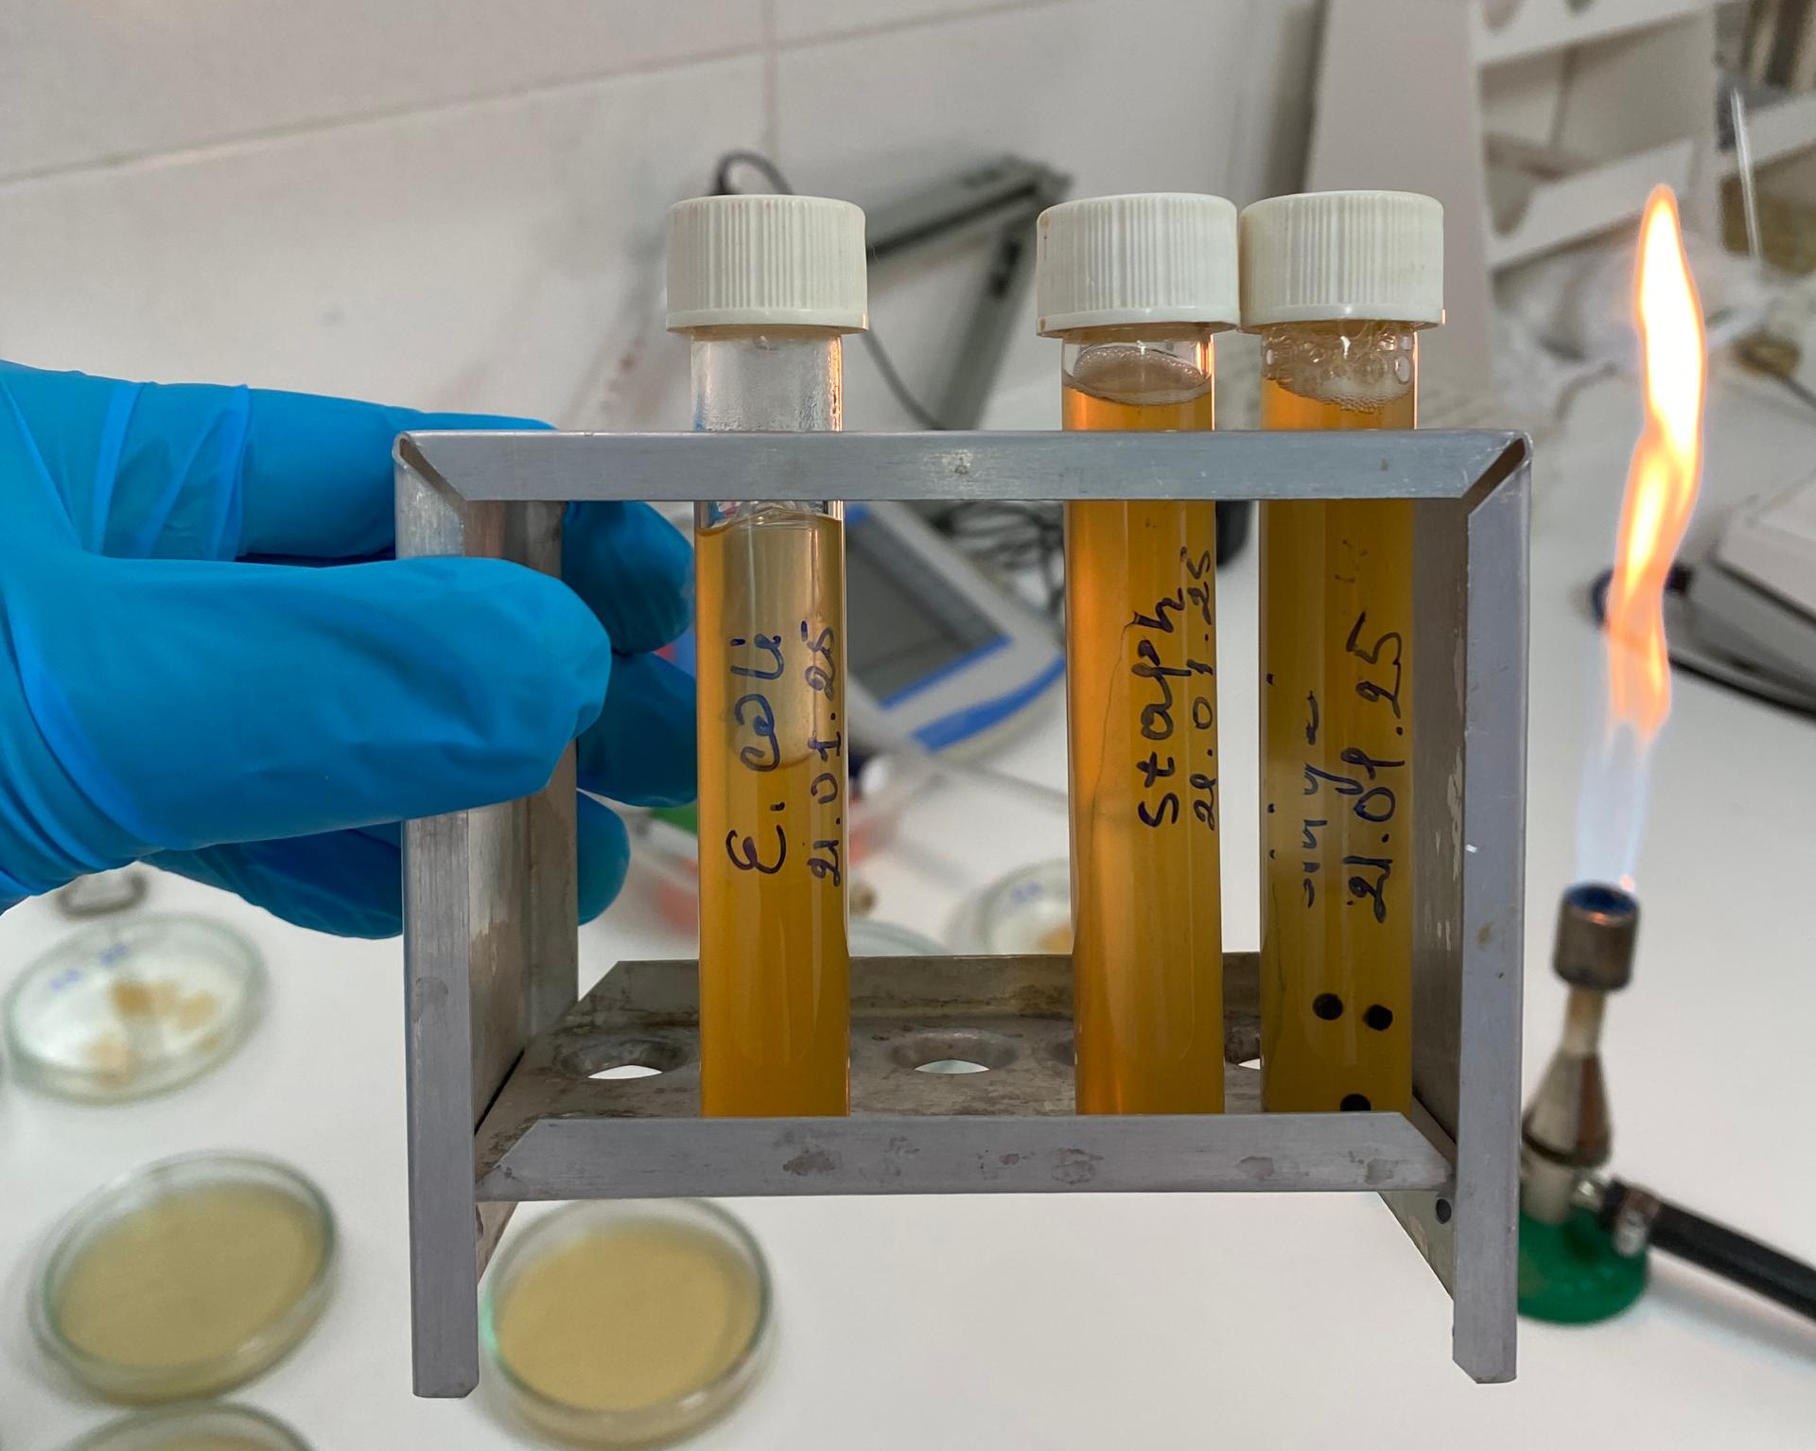
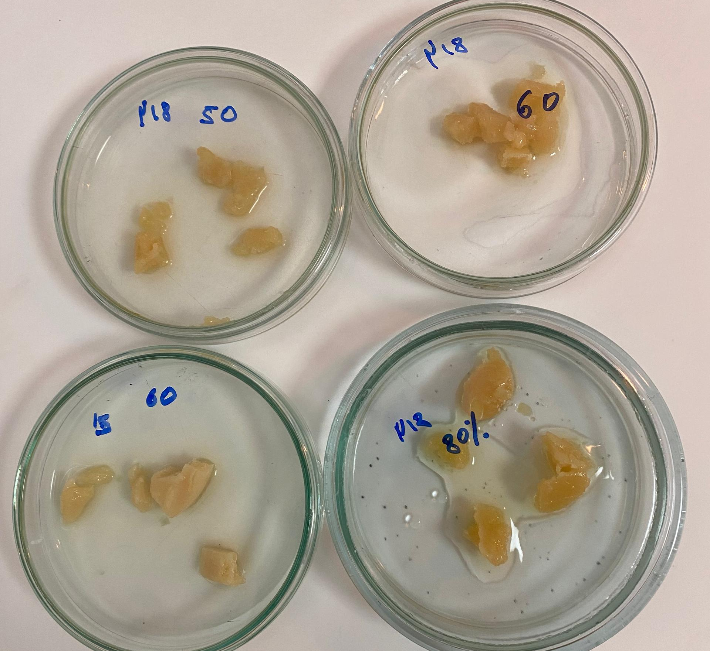
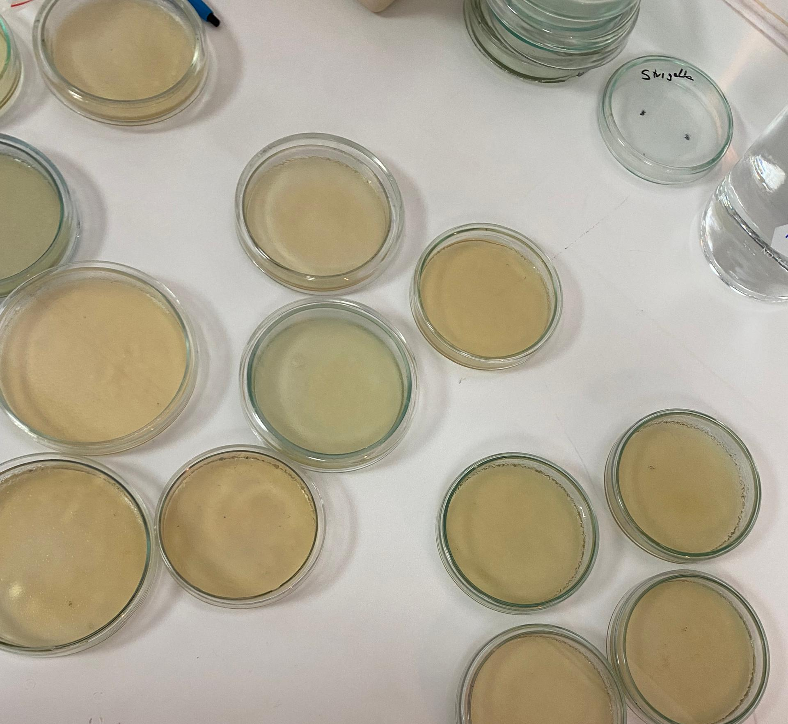
Иштин жүрүшү
Асептикалык шартта 0.1 мл жаңы өстүрүлгөн бактериялык суюктуктан тыгыз азыктык чөйрөсү бар Петри табакчаларына себилет. Андан кийин бул табакчалар 37°C температурада 20 мүнөткө инкубацияланат. Инкубация бүткөндөн кийин, ар бир Петри табакчасына стерилдүү пипетка колдонуп диаметри 6 мм болгон тешик (кудукча) жасалат. Андан соң, 50%,60%, 80% концентрациядагы ар бир бал үлгүсүнөн жана кымыз, бозо, сыр сары суусу 0.1 мл өлчөмүндө тешикке куюлат. Петри табакчалары кайрадан 37°C температурадагы инкубаторго салынып, 24 саатка өстүрүлөт.

Slide 13
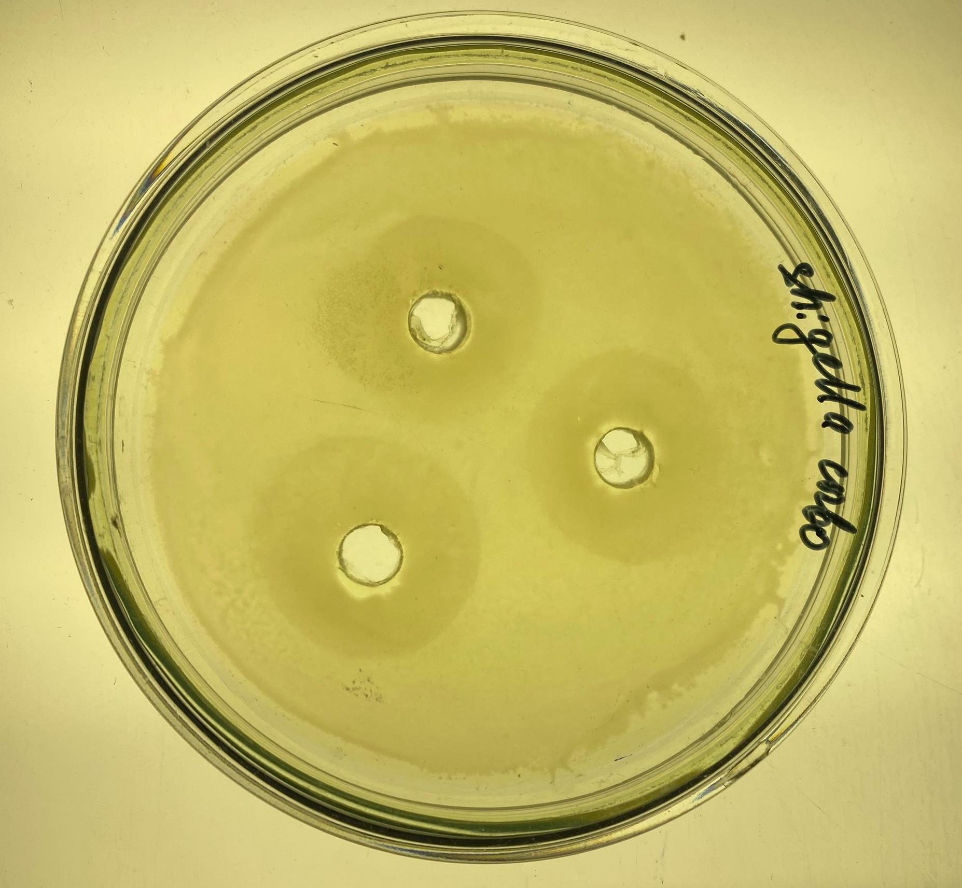
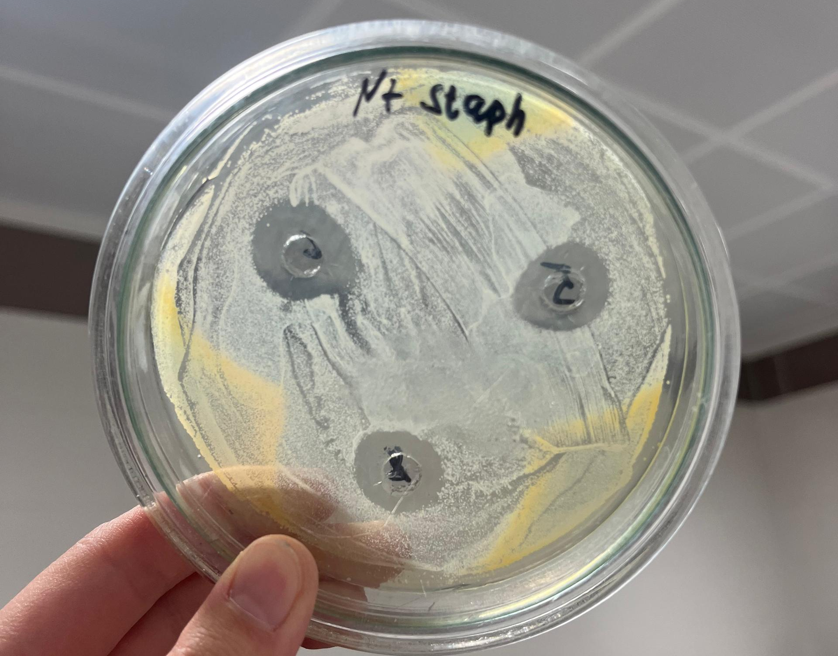
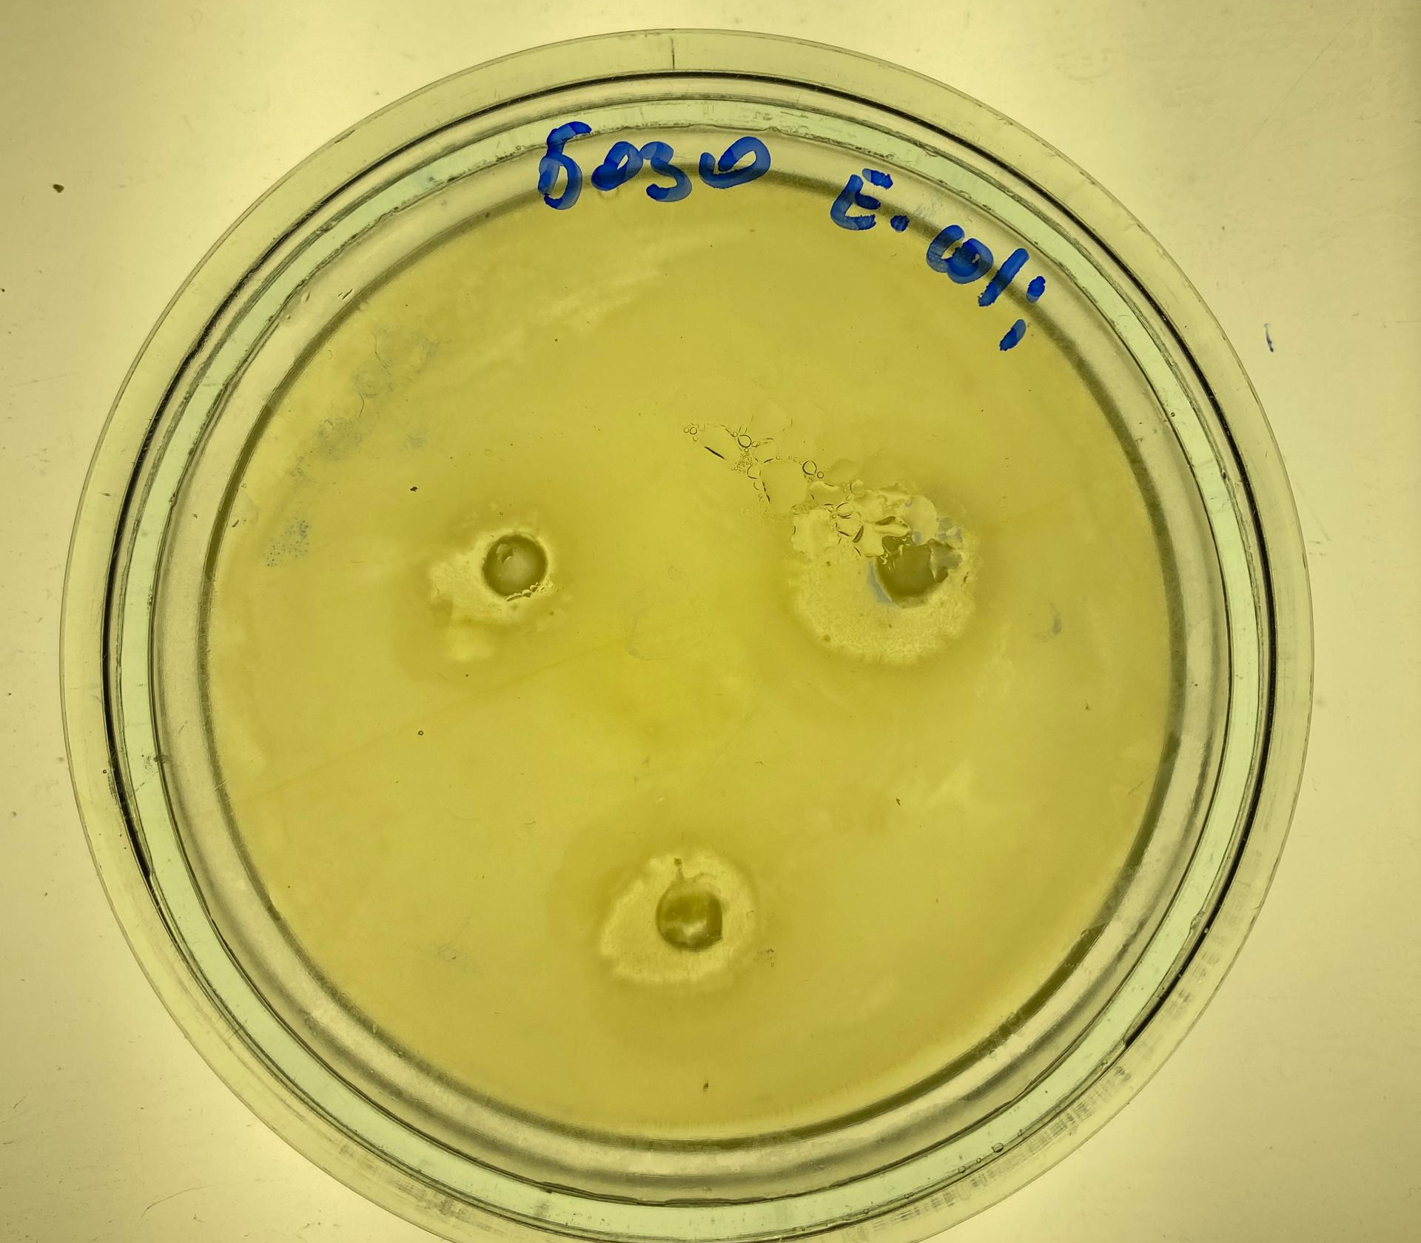
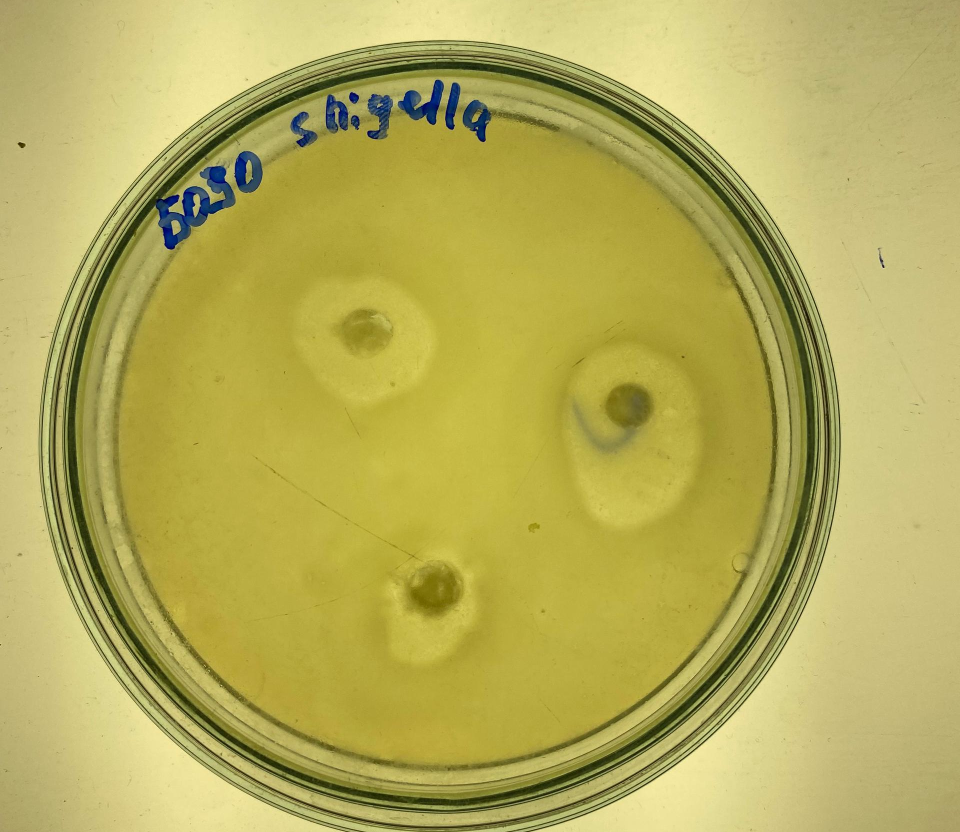
Жыйынтык
Бал үлгүлөрү дозаларга жараша 60% жана 80% концентрациясында 1-1,2мм диаметрде бактерияларга каршылык көрсөтүп 50% концентрацияга караганда жогорку антибактериалдык активдүүлүгүн көрсөттү. Ал эми, бозо суусундугу Shigella flexneri, Escherich coli бактерияларына орточо 1,4±0,2мм диаметрде, кымыз Staphylococcus aureus, Shigella flexneri, Escherich coli бактериясын 1,2±0,3мм диаметрде ингибирлөөчү зона байкалды
Notes:
In general, all thermodynamic properties of fluids used in heat extraction from the thermal systems are important. The specific heat capacity and viscosity of the fluid is determinative in the first place in terms of the pumping power required to circulate the fluid in the system.
For air and water, the flow rate of the fluid that corresponds to the total heat required to be drawn from the system is high due to lower specific heat capacities.
Whether it is an air fan or a water pump, greater flow rates require more power to circulate the fluid. As can be seen in the graph, the pumping power required to draw a certain amount of heat with encapsulated PCM slurries is gradually lower compared to pure water, especially for higher rates.
For example, in order to draw 1000 Watts of Heat, with pure water we need almost five folds pumping power.
Also, the relationship between the pumping power and the heat drawn is parabolic for pure water, while it is almost linear for aqueous encapsulated PCM slurries.

Slide 14
Сунуштар
Балда камтылган суутектин перекиси жана мүнөздөлбөгөн протеиндүү кошулмалар негизги антибактериалдык агенттер катары белгилүү болуп, ар түрдүү патогендик микроорганизмдерге каршы кеңири спектрдеги биологиялык активдүүлүк көрсөтөт. Ал эми ачытылган суусундуктарда ачытуу процесси жүргөн учурда этил спиртинин көлөмү, өндүрүү ыкмасына жараша, орточо эсеп менен 0,2 %дан 2,5 %га чейин, кээде 3,5 %га чейин жетиши мүмкүн. Мындан тышкары, кымыз сыяктуу салттуу ачытылган суусундуктарда кездешүүчү Lactobacillus spp. бактериялары патогендик жана шарттуу патогендик микроорганизмдерге карата жогорку антагонисттик активдүүлүккө ээ экендиги илимий изилдөөлөр менен тастыкталган. Натыйжада, бал жана ачытылган суусундуктар антибактериалдык касиетке ээ болгон табигый азыктар катары каралып, аларды түздөн-түз тамак-аш катары пайдалануу же функционалдык азыктарды иштеп чыгууда биологиялык активдүү кошулмалар катары кошумча ингредиент катары колдонуу максатка ылайыктуу болуп саналат.
Notes:
Using ePCM slurry as the working fluid, thermal efficiency, electrical efficiency, hence the overall efficiency increase with almost no increase in the pumping power. For some specific figures the yields are more better.
Therefore a precise system configuration and modelling is also important.
As a result, In thermal systems in which encapsulated PCM slurry is used as the working fluid, both thermal and electrical efficiency can be improved.

Slide 15
КӨҢҮЛ БУРГАНЫҢЫЗДАРГА ЧОҢ РАХМАТ!!!
TURK2025
Notes:
I would like to thank you and to all attendees for your time and patience.
Further details can be found in our paper. And we welcome any questions, comments or recommendations directed to our contact e-mail address.

